Slide 1
9
CHƯƠNG 9
TU DƯỠNG, RÈN LUYỆN ĐỂ TRỞ THÀNH
NGƯỜI CÔNG DÂN TỐT, NGƯỜI LAO ĐỘNG TỐT

Slide 2
MỤC TIÊU CỦA BÀI HỌC
- Về kiến thức: Trình bày được quan niệm về người công dân tốt, người lao động tốt. Phân tích được nội dung tu dưỡng và rèn luyện để trở thành người công dân tốt, người lao động tốt.
- Về kỹ năng: Biết vận dụng những kiến thức đã học vào quá trình học tập, lao động và hoạt động hàng ngày của bản thân.
- Về năng lực tự chủ và trách nhiệm: Tích cực học tập và rèn luyện để trở thành người công dân tốt, người lao động tốt.

Slide 3
NỘI DUNG
1. Quan niệm về người công dân tốt, người lao động tốt
1.1. Người công dân tốt
1.2. Người lao động tốt
2. Nội dung tu dưỡng và rèn luyện để trở thành người công dân tốt, người lao động tốt
2.1. Phát huy truyền thống yêu nước, trung thành với sự nghiệp cách mạng của nhân dân Việt Nam
2.2. Phấn đấu học tập nâng cao năng lực và rèn luyện phẩm chất cá nhân

Slide 4
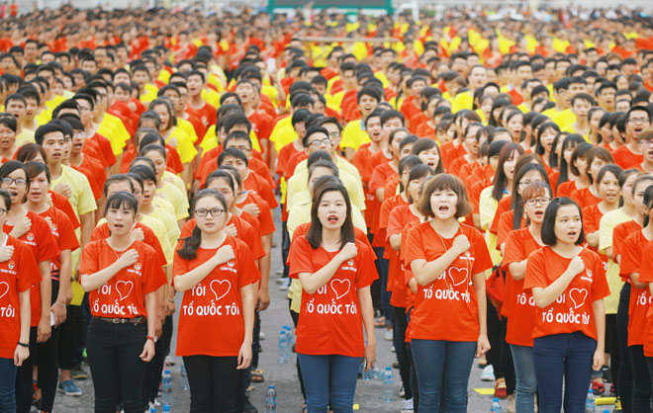
1. QUAN NIỆM VỀ NGƯỜI CÔNG DÂN TỐT, NGƯỜI LAO ĐỘNG TỐT
1.1 Người công dân tốt
Công dân nước Cộng hoà xã hội chủ nghĩa Việt Nam là người có quốc tịch Việt Nam (điều 17, khoản 1, hiến pháp 2013).

Slide 5
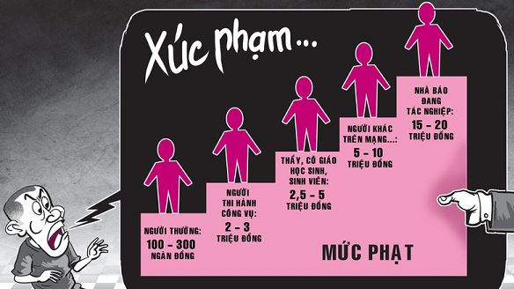
Quyền cơ bản của công dân:
Mọi người có quyền sống, có quyền bất khả xâm phạm về đời sống riêng tư, bí mật cá nhân và bí mật gia đình;
Công dân có quyền có nơi ở hợp pháp; quyền tự do đi lại và cư trú ở trong nước, có quyền ra nước ngoài và từ nước ngoài về nước;
Mọi người có quyền tự do tín ngưỡng, tôn giáo, theo hoặc không theo một tôn giáo nào.

Slide 6
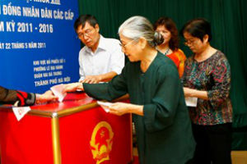

Quyền cơ bản của công dân:
Công dân đủ mười tám tuổi trở lên có quyền bầu cử, đủ hai mươi mốt tuổi trở lên có quyền ứng cử vào Quốc hội, Hội đồng nhân dân theo quy định của pháp luật;
➔ Mọi người có quyền khiếu nại, tố cáo với cơ quan, tổ chức, cá nhân có thẩm quyền về những việc làm trái pháp luật của cơ quan, tổ chức, cá nhân.

Slide 7

Quyền cơ bản của công dân:
Mọi người có quyền sở hữu về thu nhập hợp pháp, thừa kế, của cải để dành, nhà ở, tư liệu sinh hoạt, tư liệu sản xuất;
Công dân có quyền làm việc, lựa chọn nghề nghiệp, việc làm và nơi làm việc.

Slide 8
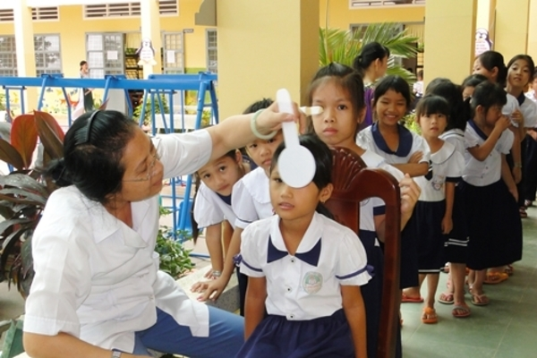
Quyền cơ bản của công dân:
Nam, nữ bình đẳng về mọi mặt. Nam, nữ có quyền kết hôn, ly hôn.
Mọi người có quyền được bảo vệ, chăm sóc sức khỏe, bình đẳng trong việc sử dụng các dịch vụ y tế
Công dân có quyền học tập; Mọi người có quyền nghiên cứu khoa học và công nghệ, sáng tạo văn học, nghệ thuật

Slide 9
Nghĩa vụ cơ bản của công dân:
Bảo vệ Tổ quốc là nghĩa vụ thiêng liêng và quyền cao quý của công dân - thực hiện nghĩa vụ quân sự và tham gia xây dựng nền quốc phòng toàn dân.
Công dân có nghĩa vụ tuân theo Hiến pháp và pháp luật; tham gia bảo vệ an ninh quốc gia, trật tự, an toàn xã hội và chấp hành những quy tắc sinh hoạt công cộng.
Mọi người thực hiện nghĩa vụ nộp thuế theo quy định của pháp luật.
Công dân có nghĩa vụ học tập
Công dân có nghĩa vụ trung thành với Tổ quốc. Phản bội Tổ quốc là tội nặng nhất

Slide 10
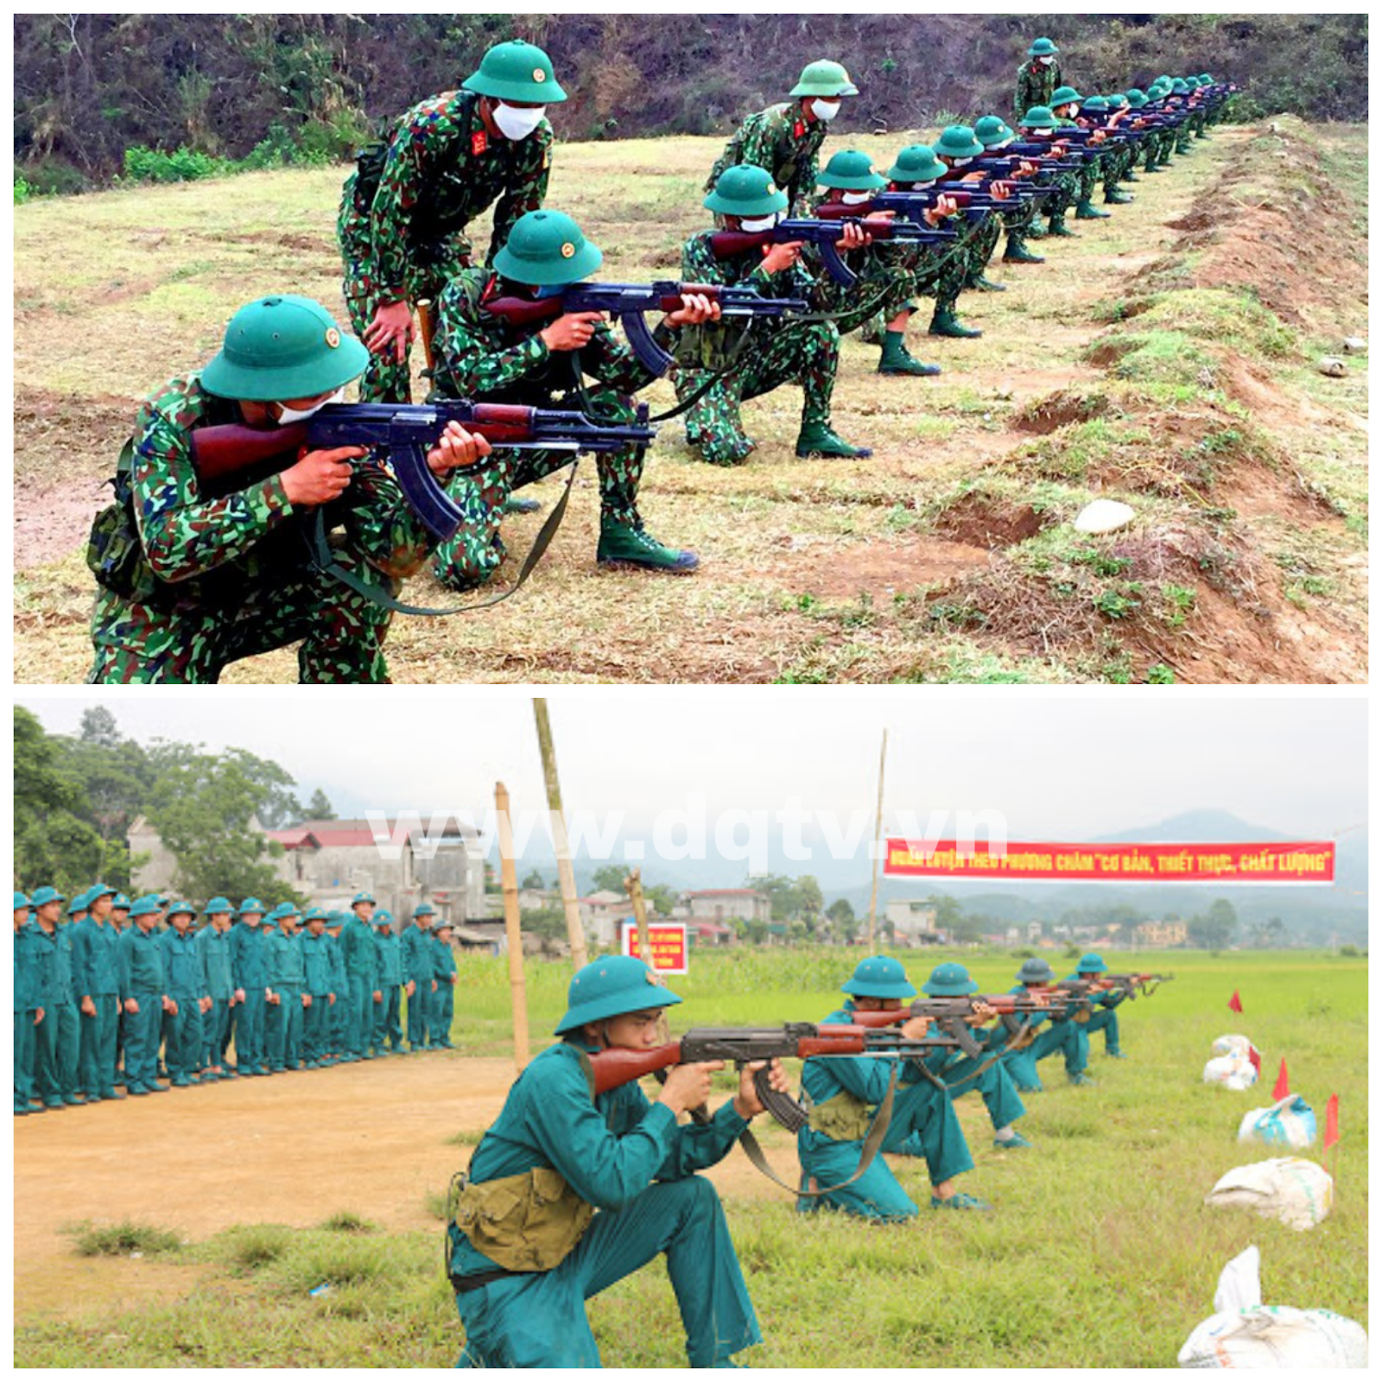
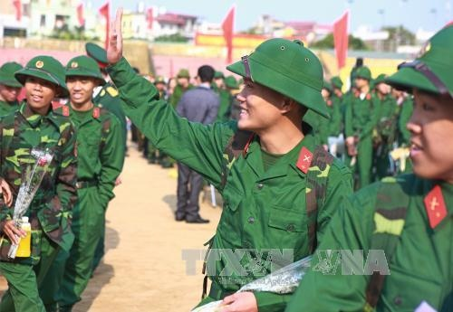
Công dân có nghĩa vụ thực hiện bảo vệ môi trường, nghĩa vụ quân sự và tham gia xây dựng nền quốc phòng toàn dân.

Slide 11

1.2. Người lao động tốt
Người lao động tốt là người công dân tốt có khả năng lao động tốt. Tiêu chí chung nhất của người lao động tốt được thể hiện trong sự rèn luyện, phấn đấu: Đối với chính mình; Đối với mọi người và đối với công việc.

Slide 12
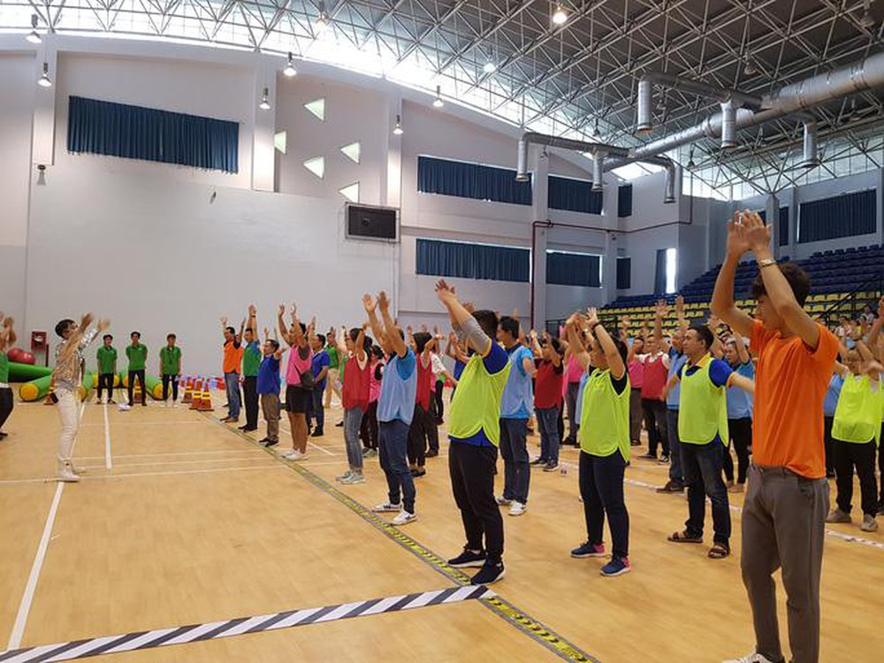
1.2. Người lao động tốt
Đối với chính mình:
Người lao động tốt là có phẩm chất chính trị vững vàng, trung với nước, hiếu với dân, có tinh thần tự cường dân tộc; có tình thương yêu con người, có đạo đức nghề nghiệp trong sáng, có lối sống lành mạnh: Cần, kiệm, liêm chính, chí công vô tư.

Slide 13

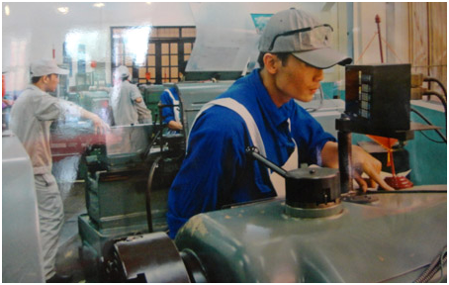
1.2. Người lao động tốt
Đối với công việc:
Người lao động tốt là người được đào tạo nghề thông qua trường lớp hoặc truyền nghề. Có trách nhiệm, có sáng tạo, có kỹ thuật, có trình độ tay nghề ngày càng cao, có khả năng sử dụng thành thạo các công cụ lao động, phương tiện ngày càng hiện đại, tạo ra năng suất lao động ngày càng cao làm lợi cho doanh nghiệp, cho bản thân mình và cho xã hội.

Slide 14
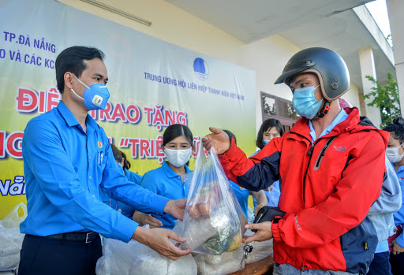
1.2. Người lao động tốt
Đối với mọi người:
Người lao động tốt là người sống có tinh thần tập thể; có khả năng làm việc theo nhóm hoặc độc lập nhưng biết quan tâm vì lợi ích chung “mình vì mọi người”. Đó là người biết tôn trọng và hợp tác với người mọi người trong lao động, tự chủ trong công việc, đoàn kết với tập thể

Slide 15
2. Nội dung tu dưỡng và rèn luyện để trở thành người công dân tốt, người lao động tốt
2.1. Phát huy truyền thống yêu nước, trung thành với sự nghiệp cách mạng của nhân dân Việt Nam
2.2. Phấn đấu học tập nâng cao năng lực và rèn luyện phẩm chất cá nhân

Slide 16
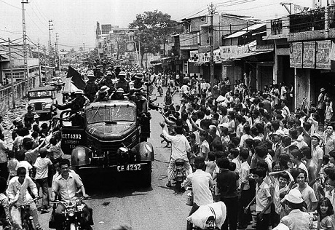
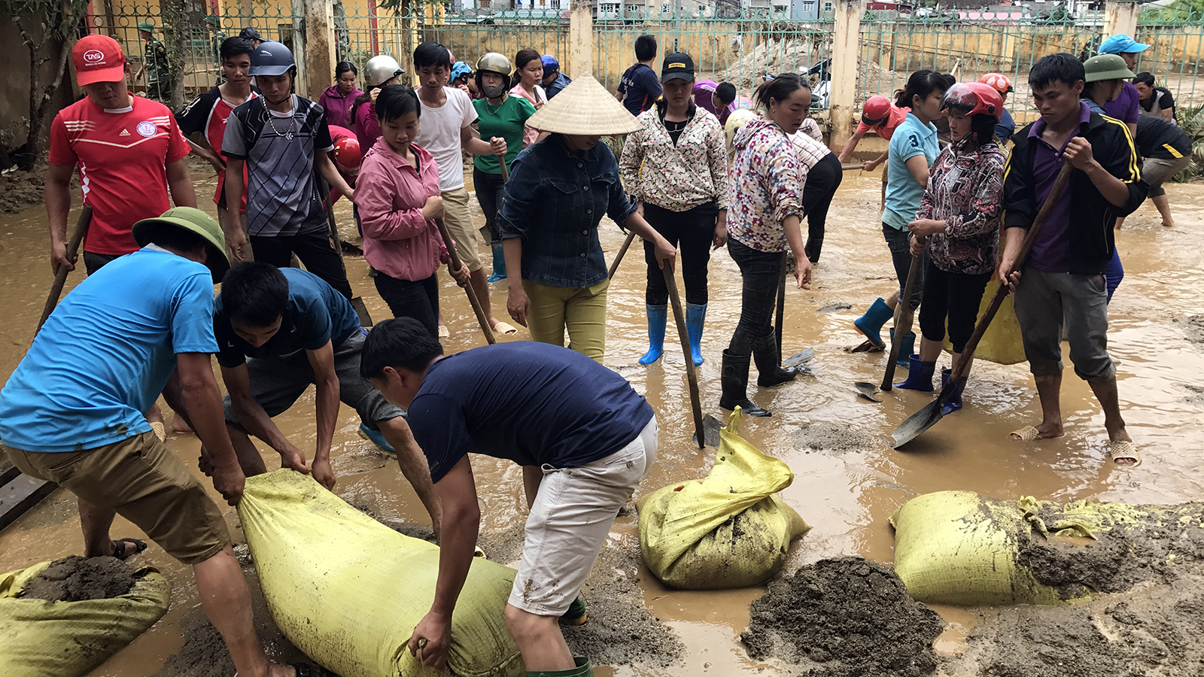
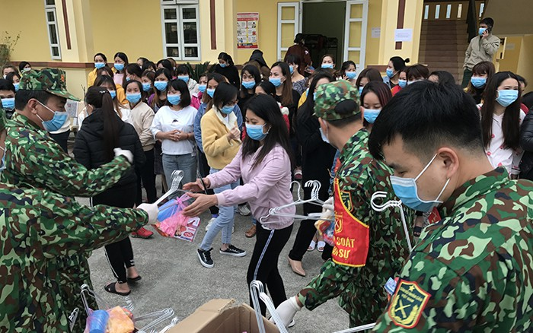
1. Phát huy truyền thống yêu nước, trung thành với sự nghiệp cách mạng của nhân dân Việt Nam
Dân tộc Việt Nam trong tiến trình lịch sử dựng nước và giữ nước, sự gắn bó nhà, làng, nước đã hun đúc tinh thần yêu nước, ý chí tự lực, tự cường của mỗi người dân.

Slide 17
NỘI DUNG TU DƯỠNG
- Tu dưỡng ý chí, tiếp nối truyền thống yêu nước, biết điều chỉnh hành vi phù hợp với chuẩn mực đạo đức xã hội
- Có lòng nhân ái, yêu thương, nhân nghĩa, đoàn kết.
- Có trách nhiệm xây dựng lối sống lành mạnh
- Biết phê phán những hủ tục, lạc hậu cũng như phê bình chủ nghĩa cá nhân
- Có động cơ học tập đúng, chọn ngành nghề phù hợp với năng lực và lòng đam mê để có thể làm việc tốt nhất.

Slide 18
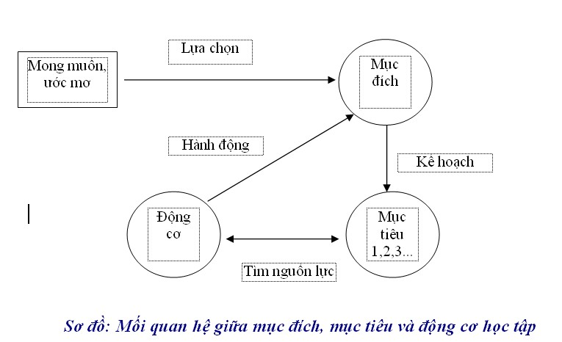

- Có động cơ học tập đúng, chọn ngành nghề phù hợp với năng lực và lòng đam mê để có thể làm việc tốt nhất, có đạo đức nghề nghiệp và thích ứng với sự phát triển của khoa học công nghệ.

Slide 19
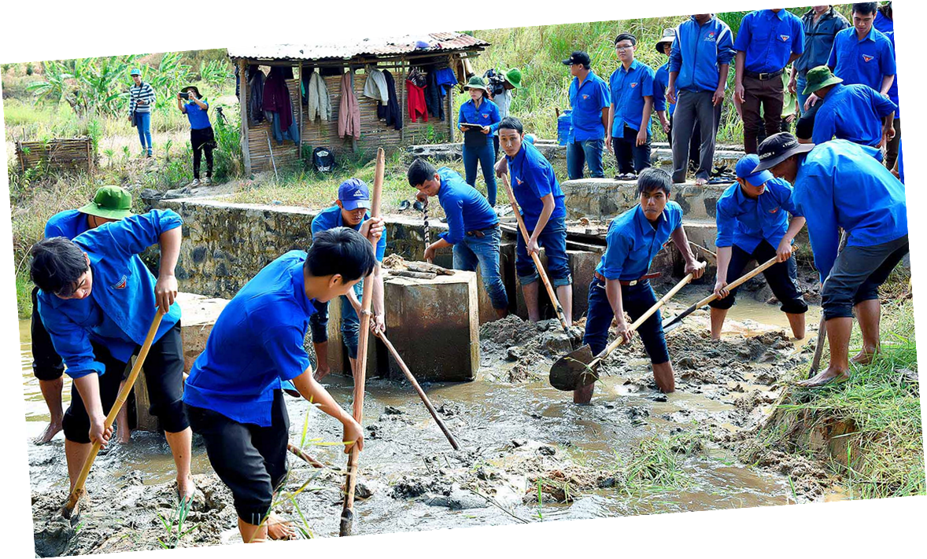
2.2.
Phấn đấu học tập nâng cao năng lực và rèn luyện phẩm chất cá nhân
2.2.1
2.2.2
2.2.3
2.2.4
Tu dưỡng và rèn luyện về phẩm chất chính trị
Tu dưỡng và rèn luyện về đạo đức, lối sống, sức khỏe
Tu dưỡng, rèn luyện về văn hóa, nâng cao trình độ chuyên môn nghề nghiệp
.
Tu dưỡng, rèn luyện về tinh thần trách nhiệm: với công việc, với gia đình, với cơ quan, đơn vị, cộng đồng và toàn xã hội
.

Slide 20
2.2.1. Tu dưỡng và rèn luyện về phẩm chất chính trị
Cùng với rèn luyện bản lĩnh chính trị, cần thường xuyên trau dồi đạo đức cách mạng, chống chủ nghĩa cá nhân, ích kỷ.
Rèn luyện kỹ năng, đạo đức nghề nghiệp, ý thức chấp hành kỷ luật, chấp hành nội quy, quy chế của tổ chức, hình thành tác phong công nghiệp
Tin tưởng và đi theo con đường mà Chủ tịch Hồ Chí Minh, Đảng và nhân dân ta ta đã chọn

Slide 21
2.2.2. Tu dưỡng và rèn luyện về đạo đức, lối sống, sức khỏe
ĐẠO ĐỨC
Mỗi người học cần biết điều chỉnh hành vi phù hợp với chuẩn mực đạo đức công dân; rèn luyện lối sống lành mạnh “Cần, kiệm, liêm, chính, chí công vô tư.
SỨC KHỎE
Rèn luyện sức khỏe, thể thao
LỐI SỐNG
LỐI SỐNG
Tham gia tích cực các hoạt động đoàn thể; các hoạt động xã hội; bảo vệ và sử dụng hiệu quả, tiết kiệm tài sản của cá nhân, của tập thể, của Nhà nước và xã hội.
Xây dựng lối sống trung thực, tự tin vào bản thân, kiên quyết chống chủ nghĩa cá nhân, phấn đấu vượt qua những khó khăn thử thách

Slide 22
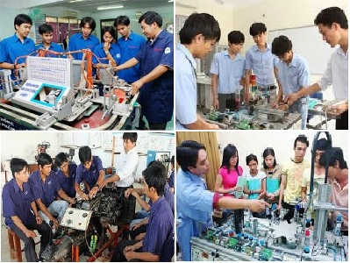
VĂN HÓA
2.2.3. Tu dưỡng, rèn luyện về văn hóa, nâng cao trình độ
chuyên môn nghề nghiệp
Không ngừng nâng cao trình độ về mọi mặt, hiểu biết, tích lũy thêm về lý luận chính trị, các môn khoa học cơ bản, khoa học xã hội và nhân văn, khoa học kỹ thuật, khoa học và công nghệ thông tin, ngoại ngữ, tin học...
CHUYÊN MÔN NGHỀ NGHIỆP
Tích cực tham gia các hoạt động hỗ trợ cho nghề nghiệp tương lai: Tọa đàm, hội thảo, diễn đàn, tham quan thực tế, tu nghiệp….

Slide 23

2.2.4) Tu dưỡng, rèn luyện về tinh thần trách nhiệm: với công việc, với gia đình, với cơ quan, đơn vị, cộng đồng và toàn xã hội
Tinh thần trách nhiệm:
CỘNG ĐỒNG, XÃ HỘI
Tham gia các sinh hoạt chung, góp phần mình vào xây dựng quê hương, nơi cư trú có môi trường tự nhiên và xã hội xanh, sạch, đẹp,
CƠ QUAN, ĐƠN VỊ
Tham gia xây dựng cơ quan đơn vị vững mạnh, có văn hóa, thu nhập cao.
.
GIA ĐÌNH
Xây dựng gia đình hạnh phúc, trách nhiệm với vợ (chồng), con cái, cha mẹ, họ hàng nội ngoại… để phấn đấu rèn luyện, giữ gìn.
CÔNG VIỆC
Hoàn thành công việc được giao, đúng yêu cầu chất lượng, thời gian, hiệu quả và tiết kiệm

Slide 24


HẾT BÀI

